Slide 1
Công nghệ phần mềm
GVHD: Trần Anh Dũng

Slide 2
Phần mềm quản lý quán cà phê

Slide 3
Sinh viên thực hiện
Nguyễn Quang Minh
2001190676
Trần Minh Huy
2001190579
Trần Văn An
2001190405
Nguyễn Thanh Huy
2001191078

Slide 4
Nội dung
01
02
Sơ lược về hệ thống
Mô hình hóa ghiệp vụ và các chức năng
03
04
Thiết kế hệ thống
Demo chương trình

Slide 5
01
Sơ lược về hệ thống

Slide 6
Sơ lược về hệ thống
Quản lý bán hàng.
Quản lý nhân viên.
Quản lý khách hàng.
Quản lý hàng hóa.
Quản lý khu vực - bàn.
Thống kê doanh thu.

Slide 7
Quy trình nghiệp vụ
Khách đến chọn chỗ ngồi hoặc có thể đặt bàn trước.
Khi khách đến quán, nhân viên sẽ đưa menu cho khách chọn đồ uống, đồng thời ghi lại những món mà khách đã gọi.
Nhân viên phục vụ sẽ chuyển thông tin vừa ghi cho nhân viên pha chế và nhân viên thu ngân.
Nhân viên thu ngân cập nhật thông tin vào hệ thống.
Nếu khách có nhu cầu chuyển bàn hoặc gọi thêm món thì nhân viên phục vụ sẽ tiếp nhận yêu cầu của khách, nhân viên thu ngân cập nhật lại thông tin.
Khi khách yêu cầu thanh toán nhân viên sẽ đưa hóa đơn và nhận tiền từ khách.

Slide 8
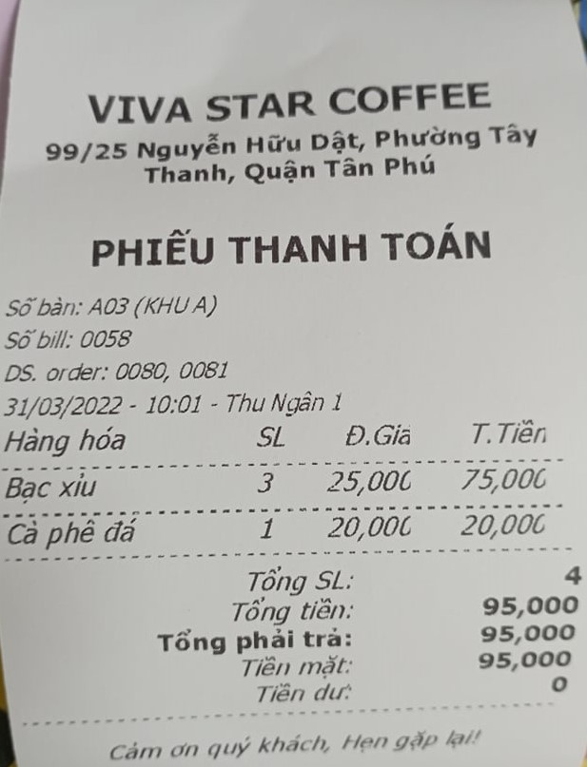
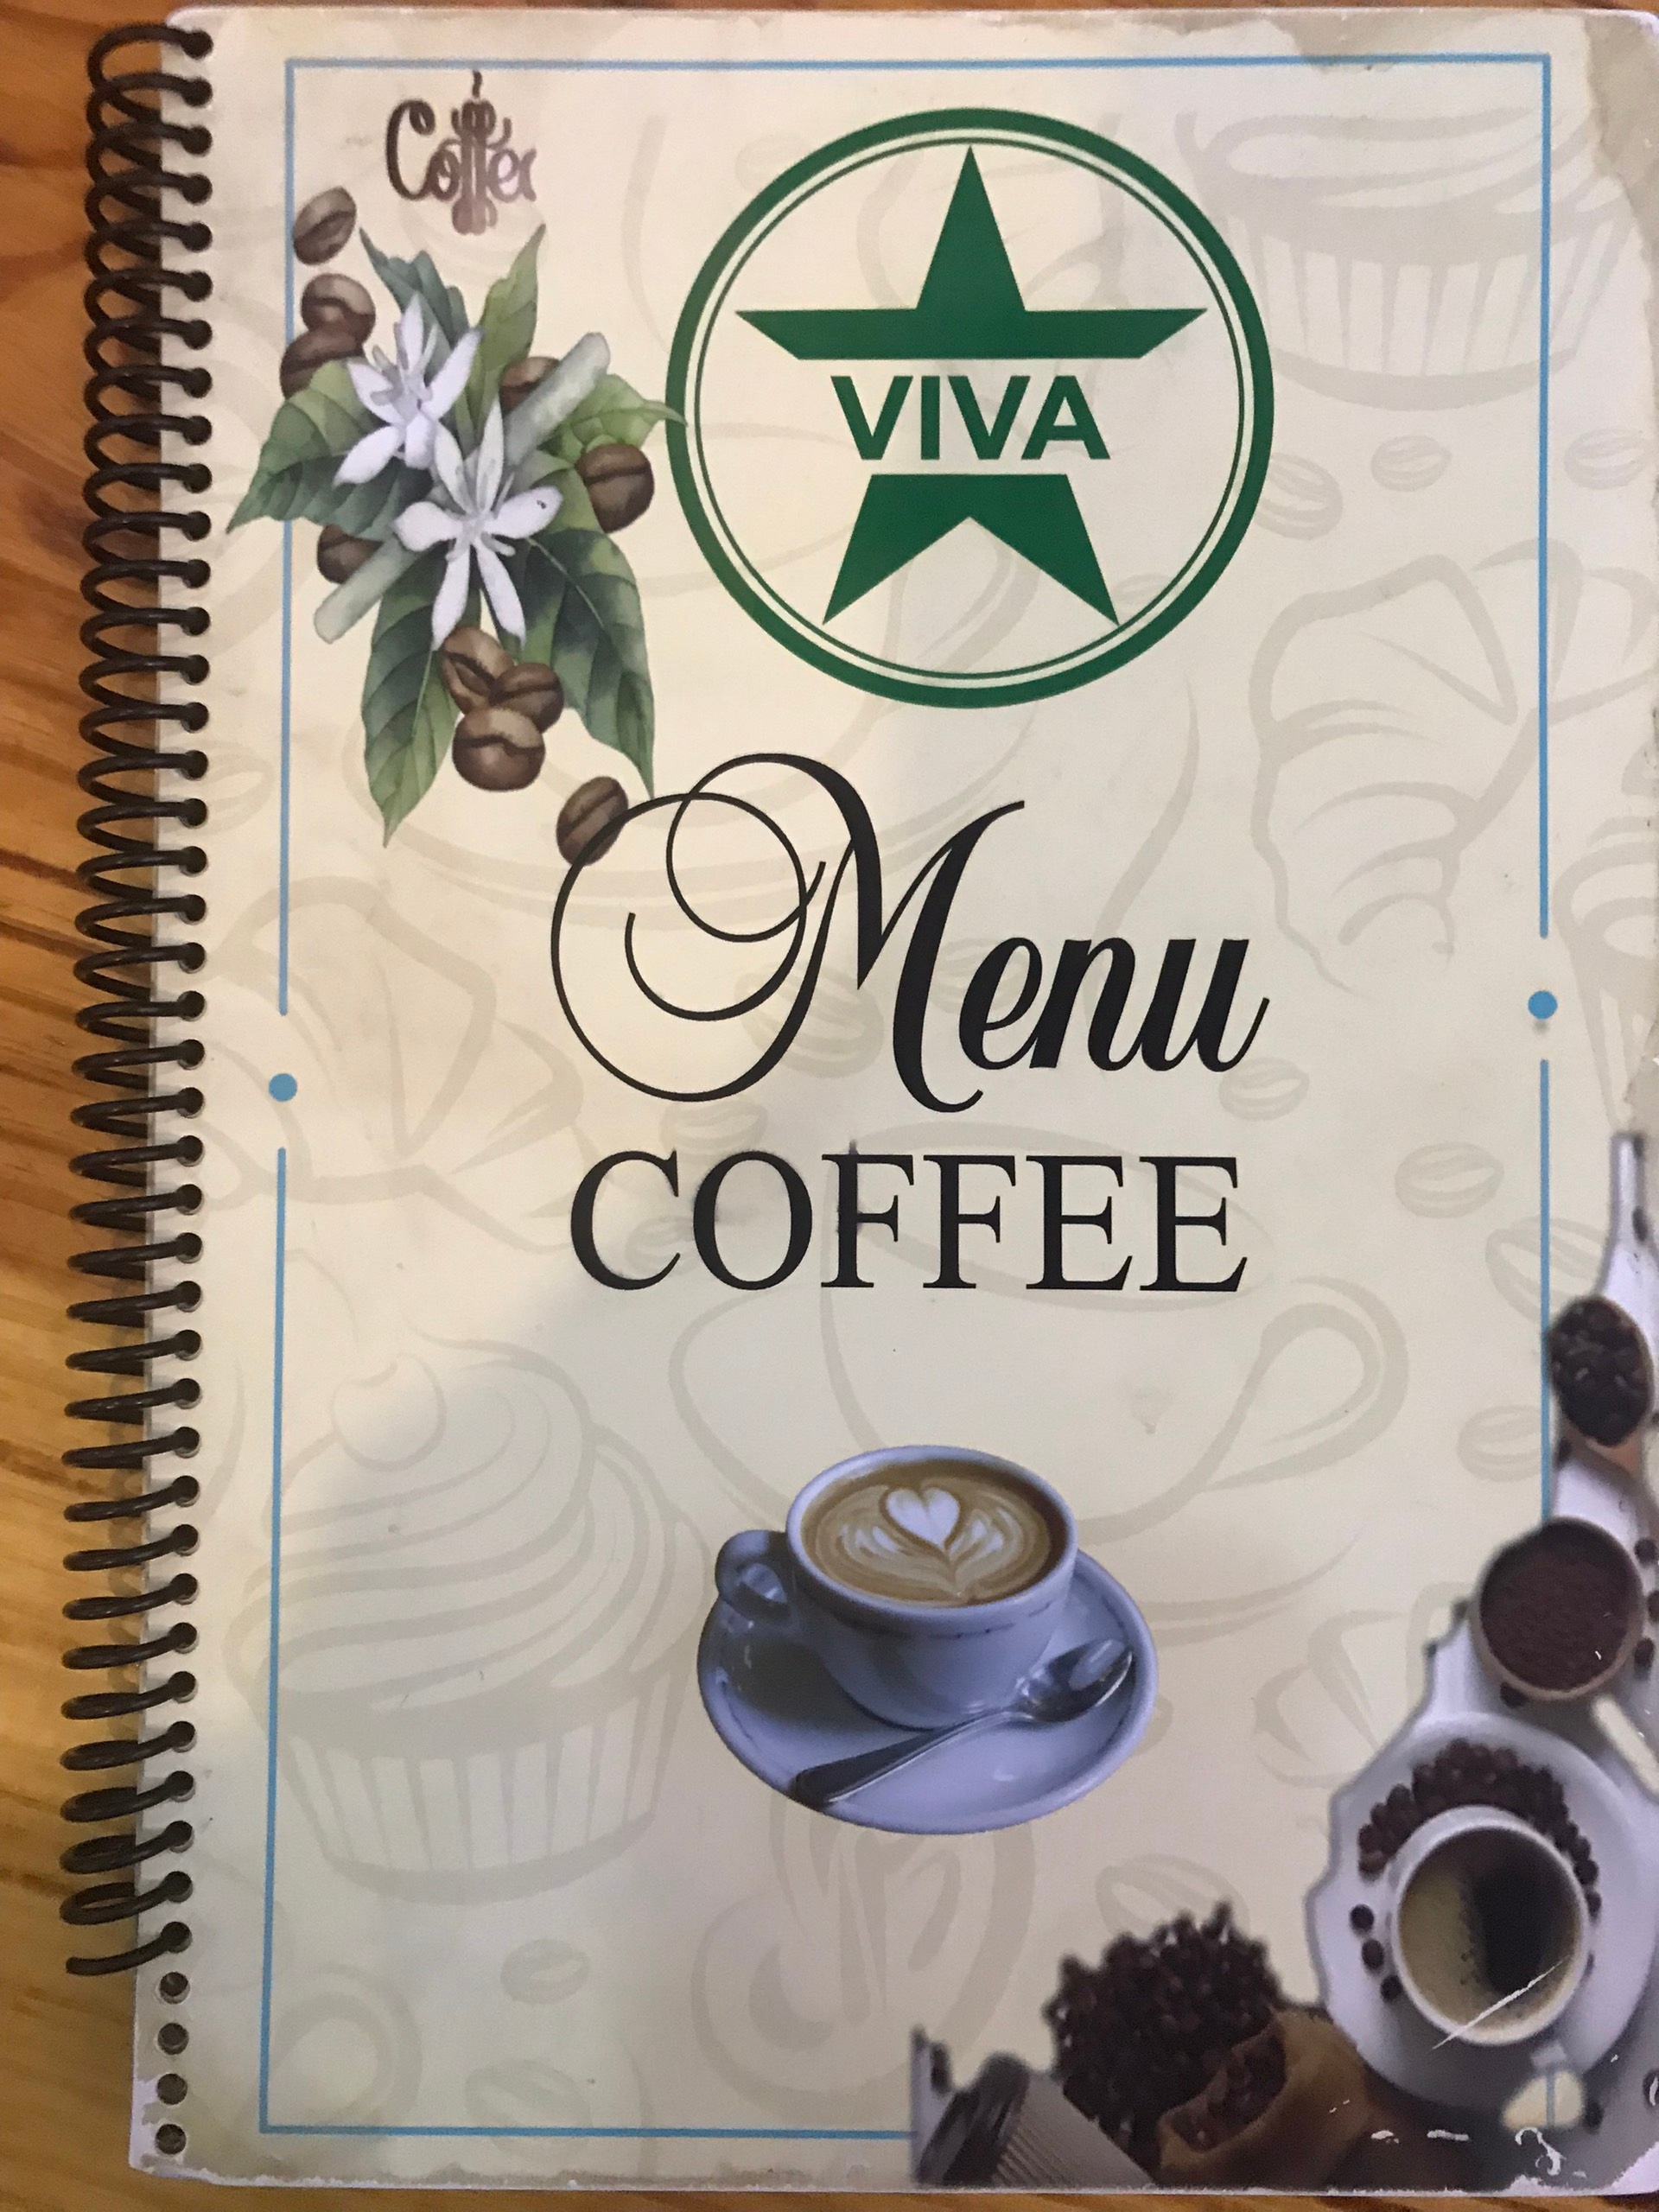
Một số biểu mẫu

Slide 9
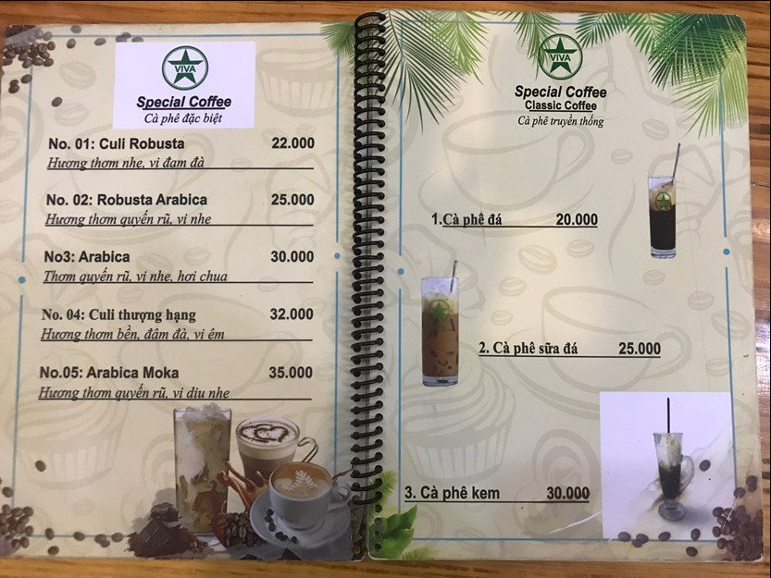
Một số biểu mẫu

Slide 10
Mô hình hóa nghiệp vụ và các chức năng
02

Slide 11
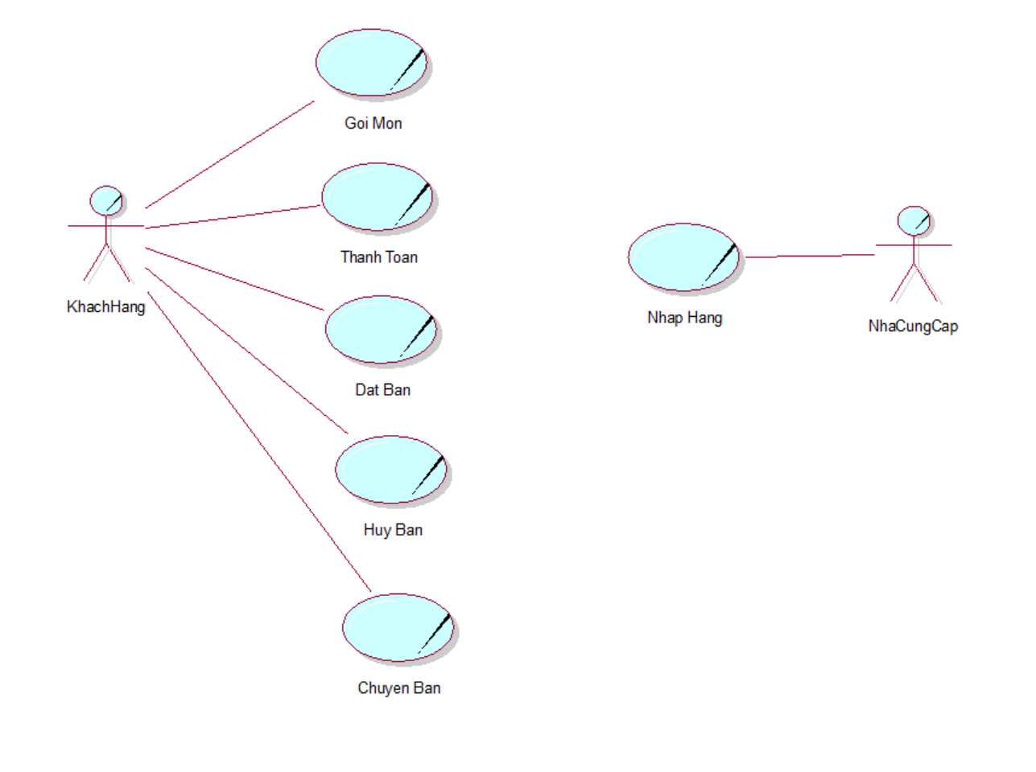
Sơ đồ Use – Case nghiệp vụ

Slide 12
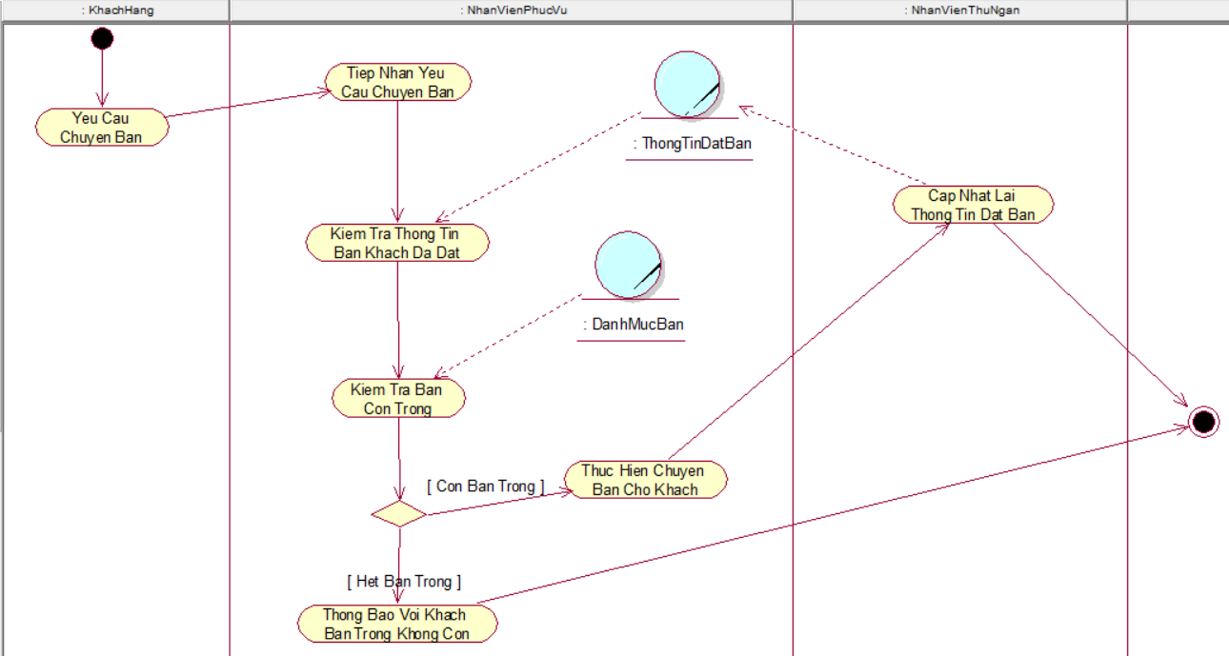
Sơ đồ hoạt động nghiệp vụ gọi món

Slide 13
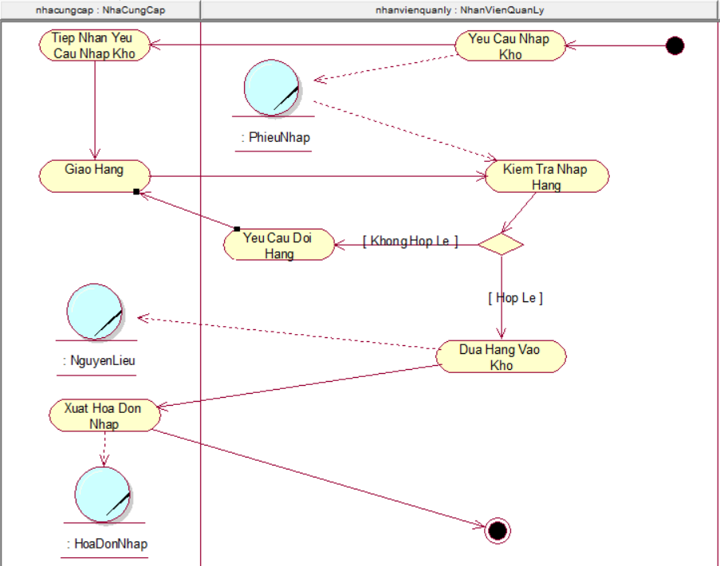
Sơ đồ hoạt động nghiệp vụ nhập hàng

Slide 14
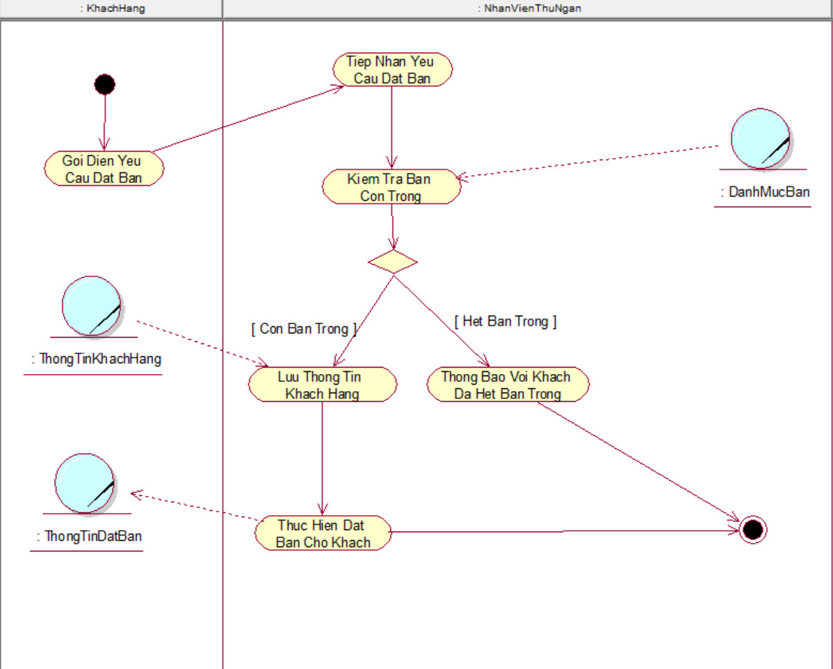
Sơ đồ hoạt động nghiệp vụ đặt bàn

Slide 15
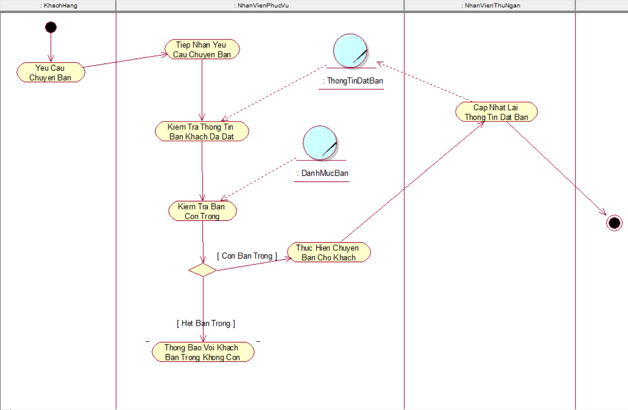
Sơ đồ hoạt động nghiệp vụ chuyển bàn

Slide 16
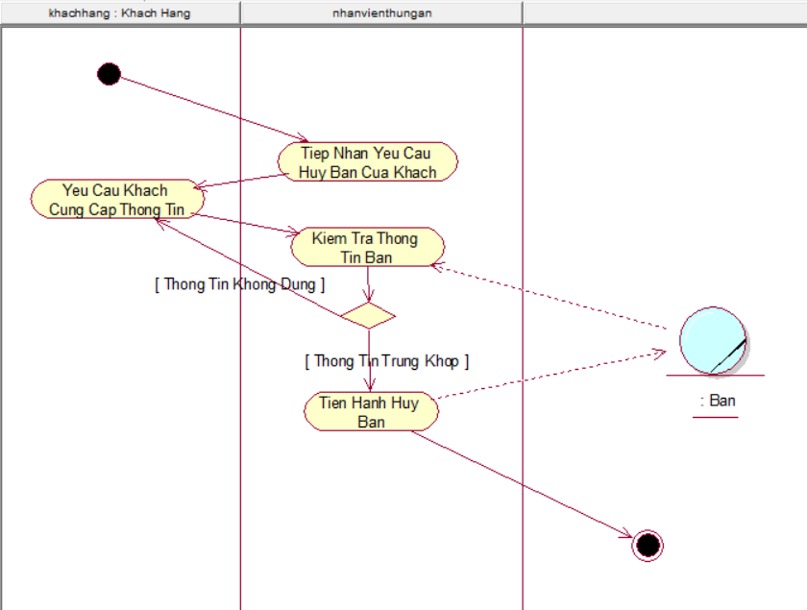
Sơ đồ hoạt động nghiệp vụ hủy bàn

Slide 17
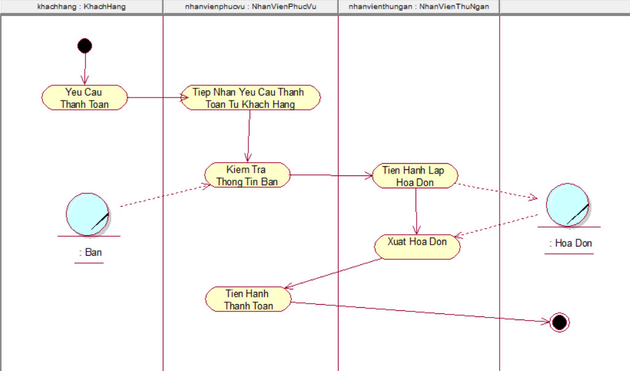
Sơ đồ hoạt động nghiệp vụ thanh toán

Slide 18
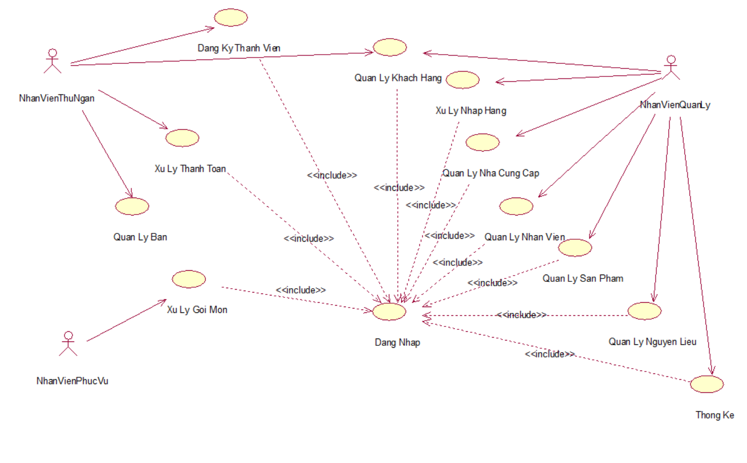
Sơ đồ Use – Case hệ thống

Slide 19
Thiết kế hệ thống
03

Slide 20
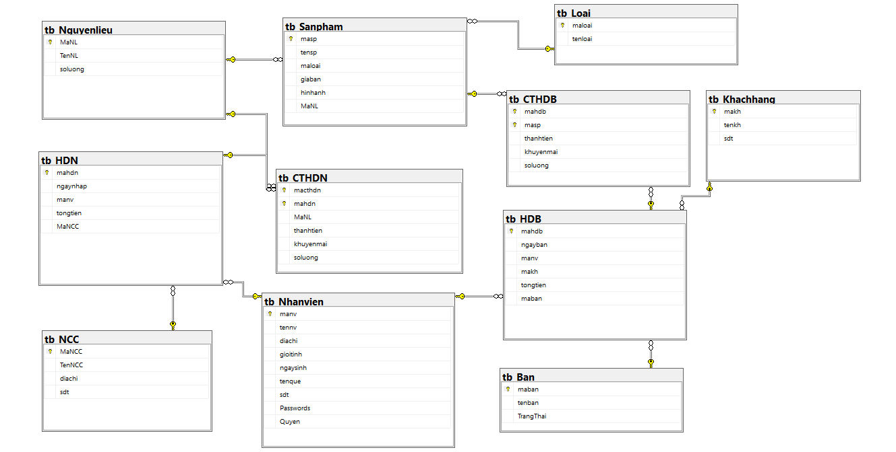
Cơ sở dữ liệu

Slide 21
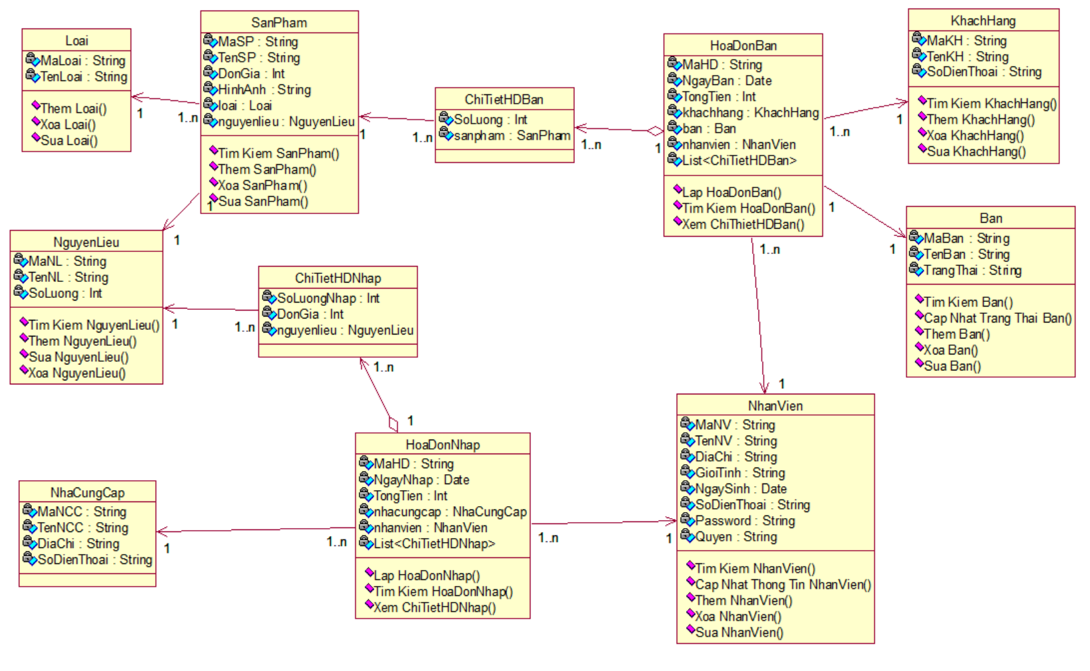
Sơ đồ lớp mức thiết kế

Slide 22
Cấu trúc chương trình
Data Provider
DAO
GUI
Hỗ trợ kết nối chương trình với cơ sở dữ liệu
Xử lý các chức năng xử lý chính của chương trình
Lưu trữ các giao diện chương trình

Slide 23
DEMO chương trình
04

Slide 24
THANK!

